Slide 1
HÁLÓZATBIZTONSÁG

Slide 2
SZÁMÍTÓGÉP HÁLÓZATOK
Hálózatok osztályozása:
  Kiterjedés szerint:
    LAN, MAN, WAN, VAN, …
  Topológia szerint:
    bus, star, …
  Technológia és protokollok szerint:
    IEEE803.x, IP, ATM, …
  Felhasználás szerint:
    intranet, nyílt hálózat, …

Slide 3
HÁLÓZATTÍPUSOK
A hálózatok kiterjedése alapvetően befolyásolja a használható technológiát és a szükséges védelmet!
LAN: Local Area Network
MAN, WAN: Metropolitan Area Network, Wide Area Network
VAN: Vehicle Area Network
PAN: Personal Area Network
stb.: … Area Network

Slide 4
TOPOLÓGIÁK
Sín (bus): minden egység logikailag vagy fizikailag egy közös sínen van
Csillag (star): egy közös központhoz kapcsolódnak
Gyűrű (ring): egységek egy gyűrűt alkotnak
Teljes összeköttetés (fully meshed): mindenki mindenkivel direktben össze van kötve
Gyakorlatban a fentiek valamilyen kombinációja fordul elő

Slide 5
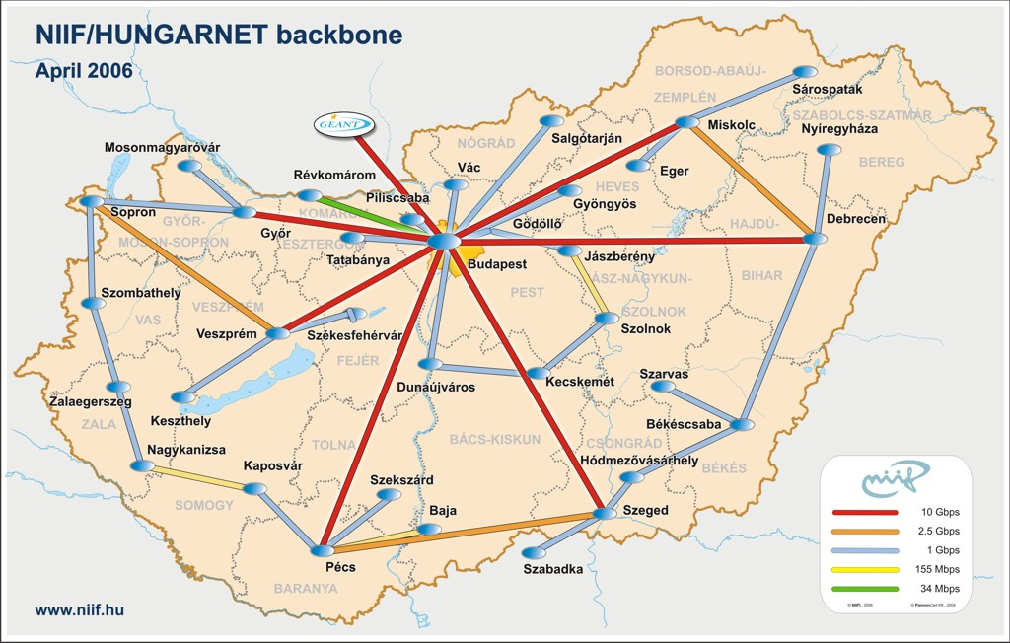
TOPOLÓGIÁK

Slide 6
AZ OSI MODELL
Rétegzett felépítés, rétegenként különböző feladatokkal
Minden réteg kizárólag az alatta lévő szolgáltatásait használja és a felette lévőnek nyújt szolgáltatásokat
Minden réteg új fejléccel látja el az lentről jövő adatokat
Elvileg a rétegek cserélhetőek, ha a szolgáltatások felülete megmarad

Slide 7
AZ OSI MODELL / 2
Virtuális kapcsolat minden rétegben a kommunikálók között
Napjainkban inkább referencia modell, mint működő protokoll
A rétegek funkciói megtalálhatóak a mai hálózatokban is
Túl bonyolult a teljes implementáció („Bizottság tervezte”)

Slide 8
OSI RÉTEGEK
kommunikáció
Alkalmazási
Alkalmazási
Megjelenítési
Megjelenítési
Viszony
Viszony
virtuális kapcsolatok
Szállítási
Szállítási
Hálózati
Hálózati
Adatkapcsolati
Adatkapcsolati
Fizikai
Fizikai
„drót”

Slide 9
FIZIKAI (PHYSICAL)
A fizikai kapcsolat elektromos, mechanikai, eljárásbeli paramétereit definiálja
„A drót egyik végén bemenő bit ugyanúgy jöjjön ki a másik oldalon” (drót: fém, optikai, rádiós…)
Jellemzően villamosmérnöki kérdések

Slide 10
ADATKAPCSOLATI (DATA LINK)
Megbízható kapcsolat a fizikai réteg fölött
Adat keretek összeállítása, hibadetektálás, címzés egy fizikai szegmensen lévő állomások között
Két alréteg:
  MAC – közeghozzáférési réteg: az egyes állomások hogyan férnek hozzá a fizikai réteghez, MAC címek (pl.: ethernet)
  LLC – logikai kapcsolatvezérlés: a fizikai rétegen kialakított kapcsolatok és különböző felsőbb szintű protokollok támogatása

Slide 11
HÁLÓZATI (NETWORK)
Hálózati szintű kommunikáció tetszőleges állomások között
Hálózati címzés (pl.: IP címek)
Útválasztás, csomagok irányítása a teljes hálózatban

Slide 12
SZÁLLÍTÁSI (TRANSPORT)
Megbízható, hibamentes kapcsolat kialakítása
Adatfolyam feltördelése a hálózati szint által elfogadott csomagokra
Virtuális áramkörök kialakításának lehetősége
Elveszett csomagok újraadása, csomagok sorrendjének biztosítása
Forgalomszabályozás

Slide 13
VISZONY (SESSION)
Kommunikációs viszonyok kialakítása és kezelése
Szolgáltatások közötti viszony kezelése, lezárása, újraindítása (bejelentkezés, stb.)
OSI modell szerint is kevés funkcióval rendelkező réteg…

Slide 14
MEGJELENÍTÉSI (PRESENTATION)
Adatok megjelenítése:
  adatformátumok közötti konverzió
  titkosítás
  karakterkonverzió

Slide 15
ALKALMAZÁSI (APPLICATION)
Felhasználó által igénybevett alkalmazások megvalósítása
  állomány-átvitel
  levelezés
  távoli terminál szolgáltatás
  …

Slide 16
OSI VS. TCP/IP
A TCP/IP gyakorlati megközelítést alkalmaz, ezért felépítésben különbözik az OSI-tól:
  nem definiálja a fizikai és az adatkapcsolati réteget, tetszőleges alkalmazható (ARP protokoll köti össze a MAC címeket az IP címekkel)
  hálózati réteg megfelel az IP-nek és a routing protokolloknak
  szállítási réteg a TCP-nek (kapcsolatorientált) és UDP-nek (kapcsolat nélküli)
  további szintek alkalmazásokban vannak megvalósítva

Slide 17
OSI – TCP/IP
OSI modell
Internet modell
Internet prot.
Alkalmazási
Alkalmazások
SMTP, HTTP, FTP, SSH, stb.
Megjelenítési
Viszony
Szállítási
Szállítás
TCP, UDP
Hálózati
Internet
IP, ICMP, IGMP
ARP
Adatkapcsolati
Hálózati kapcsolat
Ethernet, WiFi, stb.
Fizikai

Slide 18
TCP/IP
Mára gyakorlatilag egyeduralkodó az általános célú hálózati protokollok között
Lényeges komponensei:
  IP – a hálózati protokoll
  TCP – kapcsolatorientált szállítási protokoll
  UDP – kapcsolatmentes szállítási protokoll
  kiegészítő protokollok: ICMP, DNS, IGMP, különböző routing (RIP, IGRP, OSPF, EGP, BGP)

Slide 19
IP
32 bites hálózati címek (128 bit az új verzióban: IPv6)
Csomag fejléce:
  forrás és célcím
  ellenőrző összeg
  felsőbb protokoll típusa
  jelzők és opciók
  több darabra vágott csomag esetén darab száma
  TTL – hány ugráson mehet át a csomag

Slide 20
TCP
Port: adott csomóponton (IP cím) belüli megkülönböztetés (alkalmazás, pl.: 80 http)
Kapcsolatfelvétel (háromutas kézfogás: SYN – SYN,ACK - ACK) – full-duplex kommunikáció – kapcsolatbontás (irányonként lehet külön)
Fejlécben:
  Forrás port, cél port
  Sorozatszám (sequence number) és nyugta száma
  Ablakméret
  Opciók és vezérlő bitek

Slide 21
UDP
Port: adott csomóponton (IP cím) belüli megkülönböztetés (alkalmazás, pl.: 53 DNS)
Nincs kapcsolatfelépítés vagy megbízható kommunikáció, csak egyszerű datagram szolgáltatás
Fejlécben:
  forrás és cél port
  ellenőrzőösszeg

Slide 22
JELLEGZETES PROTOKOLLOK
ARP (Address Resolution Protocol): alacsonyszintű protokoll, IP címhez megadja a MAC címet. Megkérdezi egy adatkapcsolati rétegbeli broadcasttal, hogy kihez tartozik a kérdéses IP cím. Az adott állomás válaszol.
ICMP (Internet Control Message Protocol): vezérlő protokoll, az IP működéséhez. Hibajelentések (nem elérhető, hibás paraméter, stb.) és diagnosztika (echo – „ping”)

Slide 23
JELLEGZETES PROTOKOLLOK / 2
IGMP (Internet Group Management Protocol): multicast használatát menedzselő protokoll.
DNS (Domain Name System): Nevek és IP címek elosztott adatbázisból lekérdezését végző protokoll
RIP, OSPF, ISIS: Routing protokollok hálózaton belüli útválsztáshoz
BGP: Routing protokollok hálózatok közötti útválasztáshoz

Slide 24
JELLEGZETES PROTOKOLLOK / 3
SMTP (Simple Mail Transfer Protocol): elektronikus levelek továbbítását végző protokoll
POP3 (Post Office Protocol 3), IMAP (Internet Mail Access Protocol): levelezőszerverről levelek lekérdezést végző protokollok
HTTP (Hipertext Transfer Protocol): web alaprotokollja
SSL (Secure Sockets Layer): protokoll szállítási szintű tuitkosításra (v.ö.: IPSec)

Slide 25
JELLEGZETES PROTOKOLLOK / 4
FTP (File Transfer Protocol): állományok átvitelére szolgál (nem biztonságos lehallgatás ellen!)
Telnet: távoli terminál (nem biztonságos lehallgatás ellen!)
SSH (Secure SHell): biztonságos távoli terminál. Kommunikáló felek autentikálva vannak, adatfolyam titkosított. Általános biztonságos átvitelre is használható (tunneling)

Slide 26
IPSEC
Hálózati szintű titkosítás és autentikáció keretrendszer
Az IP csomagokat ellátjuk IPSec fejlécekkel
Keretrendszer – különböző kripto és kulcs-csere protokollok használhatóak
IPSec működése
  Security Association (SA) egy kapcsolat egy irányára jellemző IPSec paramétereket (titkosítás, autentikáció típusa, algoritmusa, kulcs, stb.) adja meg.
  SA adatbázis (SADB) az SA-k összessége. Az kommunikáló állomás a forgalom küldésekor/vételekor az SADB-vel konzultál, hogy mely paramétereket kell használni

Slide 27
HÁLÓZATI SZINTŰ SÉRÜLÉKENYSÉGEK
ARP spoofing: ARP alapú támadás. A támadó egy hamisított MAC címet ír be az Ethernet csomagba.
IP spoofing: IP alapú támadás. Az IP csomagban a forráscím hamisítva van, így megbízhatónak tűnik a hálózat számára.
Land támadás: IP alapú támadás. Az IP csomagban a forrás és a célcím ugyanaz, amit az áldozat nem tud lekezelni.
Source routing: IP alapú támadás. Az IP lehetőséget ad arra, hogy a csomagok routolási útvonalát megadjuk. A támadó olyan csomagot hozhat létre, amivel egy távolról elérhető gépen keresztül védett, belső számítógépet érhet el.
Tiny fragment támadás: TCP alapú támadás. A támadó a megengedett legkisebb csomagot hozza létre, amiből kimaradnak a TCP flagek. Ezek a második csomagban érkeznek, amit a rendszer már nem vizsgál, így ki lehet kerülni a szűrési szabályokat.

Slide 28
HÁLÓZATI SZINTŰ SÉRÜLÉKENYSÉGEK
Overlapping fragment támadás: TCP alapú támadás. A támadó az első csomag fejlécében olyan szolgáltatást ad meg, amit a tűzfal átenged, az utána következő csomagok viszont már egy szűrt szolgáltatás felé irányulnak, kártékony tartalommal.
SYN flood (elárasztás): TCP alapú DoS támadás. A támadó SYN üzeneteket küld az áldozatnak, aki erre SYN-ACK választ küld, és erőforrást foglal le. A támadó viszont nem küld ACK választ, így előbb-utóbb az áldozat leterhelődik.
Teardrop támadás: UDP alapú DoS támadás. A támadó olyan összezavart UDP csomagokat küld az áldozat felé, amiket az áldozat nem tud összerakni, így a gép elérhetetlenné válik.
Fraggle támadás: a smurf támadás továbbfejlesztése, ami UDP echo csomagokat küld a hálózatra.

Slide 29
HÁLÓZATI SZINTŰ SÉRÜLÉKENYSÉGEK
Smurf támadás: ICMP alapú DoS támadás. A támadás során broadcast ping üzenetet küldenek a hálózatra, forráscímként az áldozat IP címét megadva. Erre a hálózat összes bekapcsolt gépe válaszol, ezzel minden egyes csomagra akár több száz válaszcsomag érkezhet, ami elárasztja az áldozatot.
ICMP flood támadás: ICMP alapú DoS támadás. A támadó annyi ICMP echo csomagot küld az áldozatnak, hogy az már nem tudja ezt feldolgozni, és elérhetetlenné válik.
Ping of Death: ICMP alapú DoS támadás. A támadó az IP maximális csomagméreténél (65535) nagyobb ping üzenetet küld, ami természetesen több darabban érkezik meg. Kibontás után azonban az operációs rendszer nem tud vele mit kezdeni, puffer túlcsordulással lefagy.
ICMP redirect támadás: ICMP alapú támadás. A támadó egy hamisított forrású ICMP redirect üzenetet küld az áldozatnak, amiben azt üzeni, hogy a routolás más irányba történik. Így a legális gateway-ről át tudja a forgalmat irányítani saját maga felé. MitM támadásokhoz használható.

Slide 30
TŰZFALAK
Olyan eszközök, amelyek a hálózati forgalom szűrésére szolgálnak
Egy ponton kontrolláljuk a forgalmat, szabályok alapján
Több tűzfal típus, manapság kombinált megoldások

Slide 31
TŰZFAL ALAPTÍPUSOK
Csomagszűrő:
  Szűrés az alapvető IP / TCP / UPD jellemzők (hálózati és szállítási szint) alapján:
    forrás és cél IP címek
    forrás és cél portok
    opciók és vezérlő bitek
  Egyszerű megvalósítás, gyors működés
  Csak egyszerű szabályok valósíthatóak meg

Slide 32
PROXY TŰZFALAK
Szűrés alkalmazási szinten
A tűzfal feldolgozza az adott alkalmazási protokollt
Összetett megvalósítás, minden protokollra külön
Széleskörű szűrési lehetőségek, alkalmazási szinten

Slide 33
KAPCSOLATI SZINTŰ (CIRCUIT LEVEL)
Viszony szintű működés
Kapcsolat kiépítése a kommunikáló felek között, direkt IP kapcsolat nélkül is
Jellegzetes megvalósítás: SOCKS
Egyszerű szűrési lehetőségek
Nem transzparens!

Slide 34
ÁLLAPOTTARTÓ (STATEFUL INSPECTION)
Különböző rétegekben dolgozik
Egyik rétegből vett információs alapján vezérli más rétegek szabályait
  Pl.: alkalmazási protokollból „kinézi”, milyen portokat kell még kinyitni a kapcsolat idejére
A legáltalánosabb megoldás

Slide 35
TŰZFALAK
Proxy tűzfalak
Alkalmazási
Megjelenítési
Kapcsolati szintű
Viszony
Szállítási
Állapottartó
Csomagszűrő
Hálózati
Adatkapcsolati
Fizikai

Slide 36
TŰZFAL TOPOLÓGIÁK
Két lábú tűzfal: külső és védett hálózat között
Három lábú tűzfal: külső, DMZ és védett hálózat. (Fizikailag lehet több tűzfalból is!)
Personal firewall: egy gépet védő tűzfal, magán a védendő gépen telepítve (tudja figyelni az egyes alkalmazásokat is!)
Egyéb tűzfalak által megvalósított, nem forgalomszűrési funkciók: terheléselosztás, nagy rendelkezésre állás, NAT

Slide 37
DMZ
DMZ: demilitarizált zóna
A külső hálózat és a védett hálózat védelmi szintje között elhelyezkedő szegmens
  Ide helyezzük a külső szolgáltatásokat nyújtó gépeket
  Kompromittálódása esetén még mindig van egy védelmi vonal a belső hálózat felé
  DMZ és belső háló közötti forgalom erősen korlátozott
Megvalósítás: „3 lábú” tűzfallal, több tűzfallal

Slide 38
NAT
Network Address Translation – címfordítás, elsősorban IP címek fogyása ellen
Belső hálózatban privát címeket használunk (lesz elegendő belső cím)
Külvilág felé egy publikus cím: NAT eszköz „külső” címe.
Belülről induló kapcsolat:
  NAT kicserélni a belső forráscímet a külső címre, megjegyzi a célcímhez tartozó belső címet
  Visszirányú forgalomnál visszacseréli

Slide 39
NAT/2
Kívülről induló kapcsolat:
  Nem lehetséges, kivéve, ha statikusan fel van véve
Ha többen kommunikálna ugyanarra/ugyanarról a címről, a forrás-portokat is lecserélheti.
Előnyök
  Csak egy publikus cím kell
  A belső hálózat „nagyjából” el van rejtve (fennálló kapcsolaton azért be lehet törni!)
Hátrányok
  Kívülről nem lehet kapcsolatot nyitni
  Egyes protokollok nem tűrik a címek átírását

Slide 40
TÁVOLI HOZZÁFÉRÉS
A távoli hozzáféréssel kapcsolatban az alábbi követelményeket kell figyelembe venni:
  Legyen megfelelő felhasználó és rendszerhitelesítés,
  Megfelelő hozzáférési jogosultságokat kell biztosítani az entitásoknak,
  Gondoskodni kell a bizalmas adatok védelméről,
  Legyen naplózva és auditálva a távoli hozzáférési tevékenység,
  Transzparens hozzáférés kell az erőforrásokhoz,
  Földrajzi helytől függetlenül meg kell oldani a hozzáférést,
  Az összes távoli felhasználó hozzáférését biztosítani kell, ha szükséges,
  Mindezt minimális költséggel kell megoldani.
A távoli hozzáférés módjai:
  Telefonhálózaton keresztül,
  Dedikált (bérelt) vonalakon,
  Interneten keresztül.

Slide 41
REMOTE ACCESS SERVER (RAS)
Olyan szerver, melyhez modemmel lehet kapcsolódni, és rajta keresztül elérhetők a vállalati erőforrások.
A kliensnek is csak egy modemmel és célszoftverrel kell rendelkeznie. Ez az újabb operációs rendszereknek már része.
A felhasználóhitelesítés tipikusan jelszóval történik.
Felhasználhatók a központi és decentralizált hitelesítési megoldások (-> 3. előadás)
Fenyegetések:
  Wardialing: nagy mennyiségű telefonszám felhívása, amivel fel lehet deríteni a modemeket,
  Illetéktelen hozzáférés: a jelszó feltörésével illetéktelen fér a hálózathoz.
Védelmi intézkedések:
  Megadott számú csöngés kivárása,
  Hívószám alapján is történő hitelesítés,
  Automatikus visszahívás a beállított telefonszámra.

Slide 42
VIRTUÁLIS MAGÁNHÁLÓZATOK (VPN)
Olyan megoldások halmaza, melyek a szélessávú internetkapcsolatot felhasználva, a nyílt interneten keresztül kapcsolják össze a felhasználót és a vállalati hálózatot.
A VPN biztosítja a bizalmasságot, az adat sértetlenségét és a hitelesítést.
A szabvány támogatja gyakorlatilag minden protokoll összefogását és becsomagolását a forrásnál, továbbítását a 2. vagy 3. rétegen, és kicsomagolását a címzettnél.
Három elterjedt formája van:
  Point-to-Point Tunneling Protocol (PPTP),
  IPSec,
  Layer 2 Tunneling Protocol (L2TP) over IPSec.

Slide 43
VPN
Az egyik hálózat forgalmát titkosítjuk és „becsomagoljuk”, így küldjük át a másik hálózatba (tunneling, különböző szinteken lehetséges)
Látszólag a két hálózat közvetlenül van összekötve, egy hálózatként működik
A-ból B-be menő csomag titkosítva a VPN eszközzel
A-ból B-be menő csomag kititkosítva
Hálózat A
Hálózat B
Internet

Slide 44
PPTP
A Microsoft szabványa.
A protokoll a datagrammokat IP csomagba ágyazza, így sokféle hálózati protokollt lehet IP felett küldeni.
2. rétegbeli protokoll.
A hitelesítés legtöbbször jelszóval történik.
Könnyen implementálható, Microsoft környezetben gyakori megoldás, de a biztonsági megoldásokat eredetileg nem tervezték bele.

Slide 45
IPSEC
3. rétegbeli protokoll, mely támogatja a hitelesítést és a titkosítást.
Gyakorlatilag az IPv4 kiterjesztésének fogható fel.
A három alapprotokollja a következő:
  Authentication Header (AH): feladata a hitelesítés, általában egy megosztott titok 96 bites lenyomatát tartalmazza,
  Encapsulating Security Payload (ESP): a tartalom titkosításáért felel, tipikusan 3DES algoritmusú blokktitkosítást használ,
  Internet Key Exchange (IKE): a kapcsolat felépítéséért felelős, feladata a hitelesítéshez és titkosításhoz szükséges paraméterek kezelése.
Az IPSec kétfajta üzemmódban tud működni:
  Transzport: végpont-végpont közötti forgalom titkosítás,
  Tunnel: tipikusan két alhálózat közötti megbízható kommunikációra használják.

Slide 46
L2TP
A PPTP és a Cisco L2F protokolljának továbbfejlesztése.
2. rétegbeli protokollként viselkedik, de gyakorlatilag az 5. rétegben működik, hiszen UDP protokollt használ.
Mivel nem nyújt titkosítást és hitelesítést, IPSec csomagba ágyazva közlekedtetik.

Slide 47
SSH TUNNEL
A szegény ember VPN-e…
Titkosított csatorna létrehozása ssh protokollon keresztül.
Az ssh kliens úgy van konfigurálva, hogy egy megadott távoli portot és IP címet továbbítson egy helyi portra.
A kapcsolat létrehozása után a felhasználó egy helyi portra tud kapcsolódni, amit a felépített ssh kapcsolat továbbít a szerver felé.
Felhasználás:
  Tűzfal mögött levő, egyébként nem elérhető adatbázisszerver elérése lokális gépről,
  SMTP szerver elérése akkor, ha egyébként az aktuálisan használt hálózatban nincs SMTP szerver, stb.

Slide 48










KOMPLETT TOPOLÓGIÁK
Web Server
Switch
User Desktops
Database

Slide 49
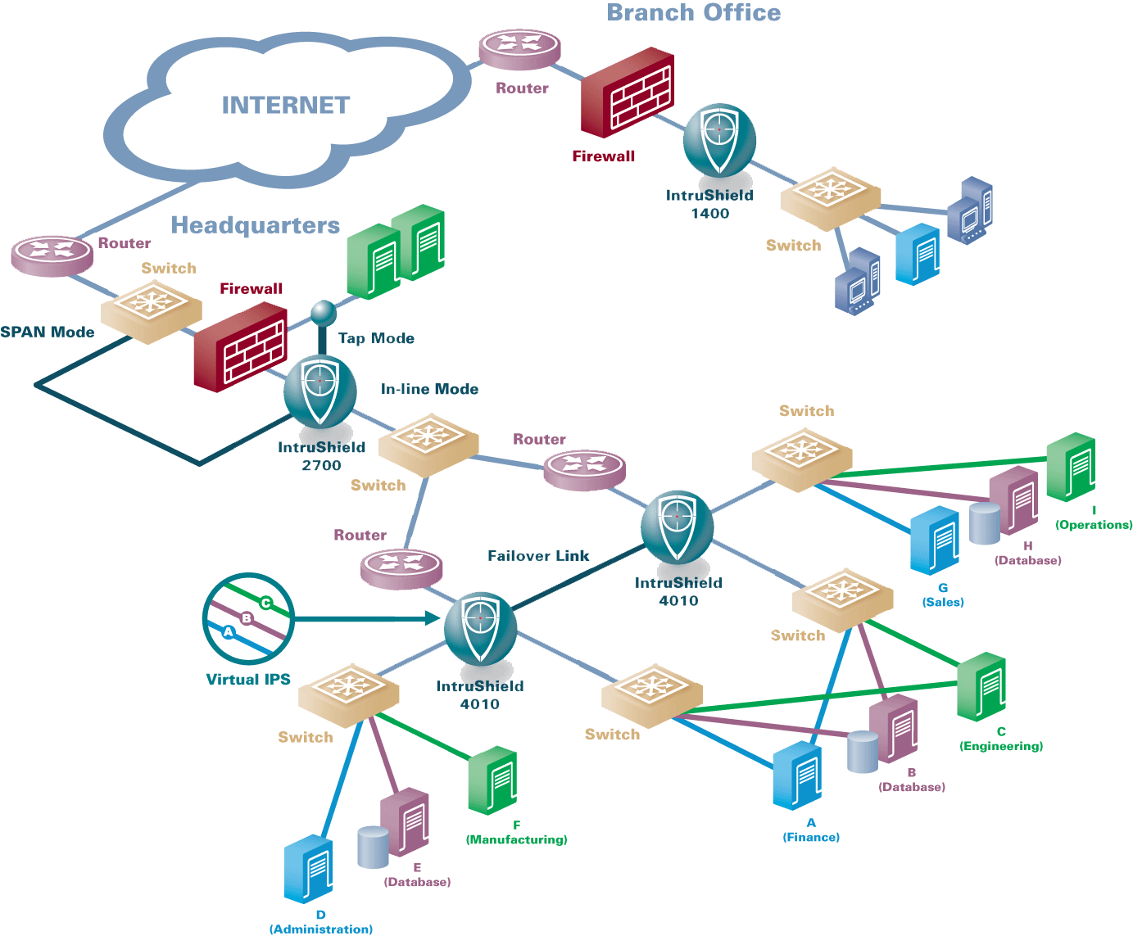
KOMPLETT TOPOLÓGIÁK

Slide 50
TIPIKUS WLAN BIZTONSÁGI BEÁLLÍTÁSOK
A WiFi eszközök általában a lehető legkevesebb biztonsági beállítást tartalmazzák alapállapotban.
ÉPPEN EZÉRT NE HAGYJUNK SEMMIT GYÁRI BEÁLLÍTÁSON!
  Változtassuk meg a hálózati SSID-t!
  Kapcsoljuk ki az SSID szórást!
  Változtassuk meg a gyári jelszót!
  Kapcsoljuk be a MAC szűrést!
  Ha tudjuk előre, hogy kik csatlakoznak a hálózathoz, ne kapcsoljuk be a DHCP-t!

Slide 51
FONTOS BEÁLLÍTÁSOK
  Olyan alhálózati beállítást válasszunk, ami nem triviális (pl. 10.157.29.0/24)!
  Csökkentsük a szórás hatótávolságát!
Ezzel még nem védtük meg a hálózatot, de megnehezítettük a behatolást.

Slide 52
TIPIKUS BEÁLLÍTÁSOK
Egyszerű trükkök, amivel ezeket a védelmeket ki lehet játszani:
Rejtett SSID-k felderítése:
  több alkalmazás is van erre, pl. az AirJack, Kismet…
MAC cím változtatás:
  Linux: ifconfig eth0 down hw ether 00:00:00:00:00:01
  Windows: a NetworkAddress azonosító beszúrásával a Reagistry-be
  vagy segédprogramokkal…
  Mac OS X: sudo ifconfig en0 lladdr 00:00:00:00:00:01
Szórás hatótávolságának befolyásolása:
  antennával, ami akár egy chipses dobozból is készülhet.

Slide 53
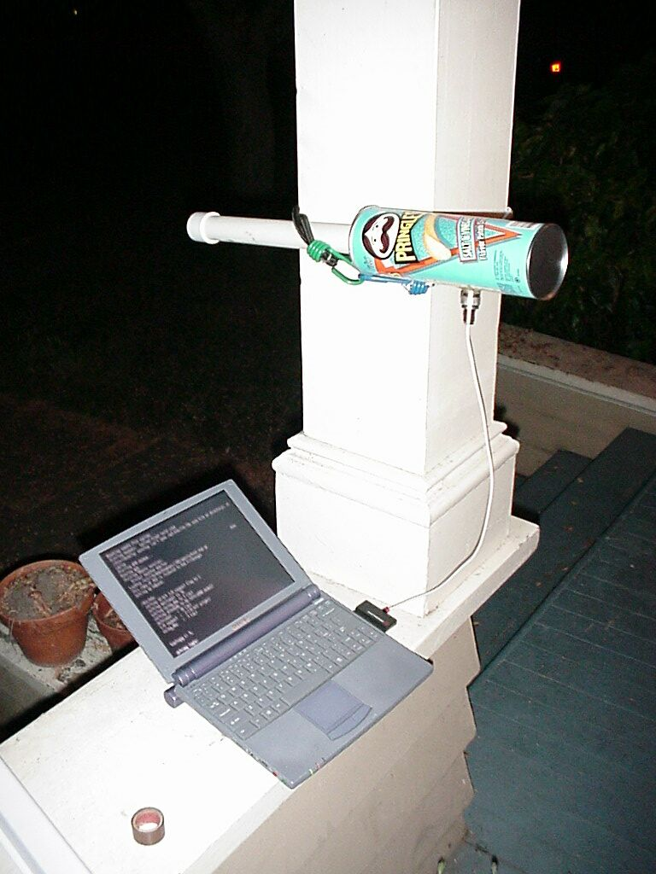
TIPIKUS BEÁLLÍTÁSOK

Slide 54
AZ IGAZI VÉDELEM
Használjunk csatornatitkosítást!
  WEP: már nem biztonságos, bár javítottak rajta, de kellő elszántsággal feltörhető
  WPA: eddig a legbiztonságosabbnak tartott titkosítás, de bizonyos esetekben ez is feltörhető
Hátrányuk: körülményesen beállíthatók, de megéri!

Slide 55
WEP TÖRÉS
A WEP-et 1999-ben szabványosították
RC4-es folyamtitkosítást használ a bizalmasság megőrzéséhez.
A szabványos WEP kulcs 64 bites, amiből 40 bit a titkos kulcs, amit egy 24 bites inicializációs vektorral (IV) konkatenálnak.
A 128 bites WEP kulcs 26 hexadecimális karakterből és egy 24 bites IV-ből áll.
Az egész csomag sértetlenségét CRC-32 algoritmussal védik, ami a csomag megváltoztatása után kicselezhető.
A tervezés során elkövetett hibák miatt azonban ez a protokoll nagyon sérülékeny (elsősorban az IV kis mérete miatt).

Slide 56
WEP TÖRÉS
A WEP gyengeségeinek kihasználása lehetséges:
  Passzív támadással, mellyel a forgalmat lehet dekódolni: statisztikai analízis útján deríthető ki a forgalmazott adathalmaz,
  Aktív támadással, melynek során nem hitelesített állomásról szúrnak be új forgalmat: ismert szöveg alapú támadással lehet visszafejteni a forgalmat,
  Aktív támadással, mellyel a forgalmat dekódolják: a támadás az AP-val való trükközésen alapul,
  Szótár alapú támadás: az elmentett adatforgalomból utólag szedik ki a WEP kulcsot.

Slide 57
WEP TÖRÉS
A törésre természetesen rendelkezésre állnak célszoftverek:
  Airodump: alkalmas a WiFi hálózat felderítésére és lehallgatására.
  Aireplay: feladata a csomagok elfogása és hálózatba való visszaküldése. Ezzel az eszközzel lehet forgalmat generálni egy hálózatban.
  Aircrack: a WEP kulcs feltörésére alkalmas szoftver

Slide 58
WEP TÖRÉS
A törés folyamata:
  Felderítjük a hálózatot, azonosítjuk a célpontot.
  Elfogjuk a célpont és a hozzá kapcsolódó kliensek közötti forgalmat, különös tekintettel az ARP csomagokra, melyekből a nyílt szöveg alapú támadással egyszerűbben kinyerhető a kulcs.
  Az elfogott adatcsomagokból brute-force módszerrel kinyerjük a kulcsot.

Slide 59
WPA TÖRÉS
A WPA tervezése során komolyan vették a biztonságot, ezért egy roppant jól kezelhető és ellenálló protokollnak tekinthető.
Az otthoni használatban a Preshared Key (PSK) funkcióját szokták kiválasztani, amihez egy 8 és 63 karakter közötti jelszó szükséges.
A törés gyakorlatilag csak akkor valósítható meg, ha a felhasználó gyenge jelszót választott.

Slide 60
WPA TÖRÉS
Eszközök:
  Kismet: a hálózat feltérképezésére szolgáló alkalmazás
  Airforge: deautentikációs kérés küldése az AP felé
  aireplay: csomag elfogása és küldése a hálózatba
  cowpatty: WPA jelszó feltörése brute force módon
A támadás menete:
  A hitelesített kliens leválasztása az AP-ról deautentikációs kéréssel.
  Az újbóli autentikációs csomagok elfogása.
  Az elfogott csomagokból a jelszó visszaállítása.

Slide 61
OLVASNIVALÓK
Andrew S. Tanenbaum: Számítógép-hálózatok
Sean Convery: Network Security Architectures

Slide 62
ÖSSZEFOGLALÁS
Felhasználva a korábbi órák tananyagát, nagyjából tudni lehet, hogy mire van szükségünk.
Ebből következik, hogy a hálózat megtervezését meg kell előznie egy pár lépésnek (pl. kockázatelemzésnek).
Emlékezzünk: a biztonság nem egy termék, hanem egy folyamat (B. Schneier)!
Nem attól leszünk biztonságban, hogy még egy tűzfalat berakunk a hálózatba!
Kerüljük az eszközmániát!!! A hálózattervezés igényvezérelt legyen!

Slide 63
A TÉMÁHOZ TARTOZÓ KÉRDÉSEK
Ami a múlt héten kimaradt: Tervezze meg a megadott infrastruktúra fizikai védelmét!
Erre a hétre: Tervezze meg a megadott infrastruktúra biztonságos hálózati felépítését!
A két kérdésre összesen minimum 4 oldalt kérünk!

Slide 64
KÖSZÖNÖM SZÉPEN!

